Slide 1

Predict Whether The Customer Will Be Buying Deposit Products
Dokumen Laporan Final Project
Stage 2
DataBank Squad

Slide 2

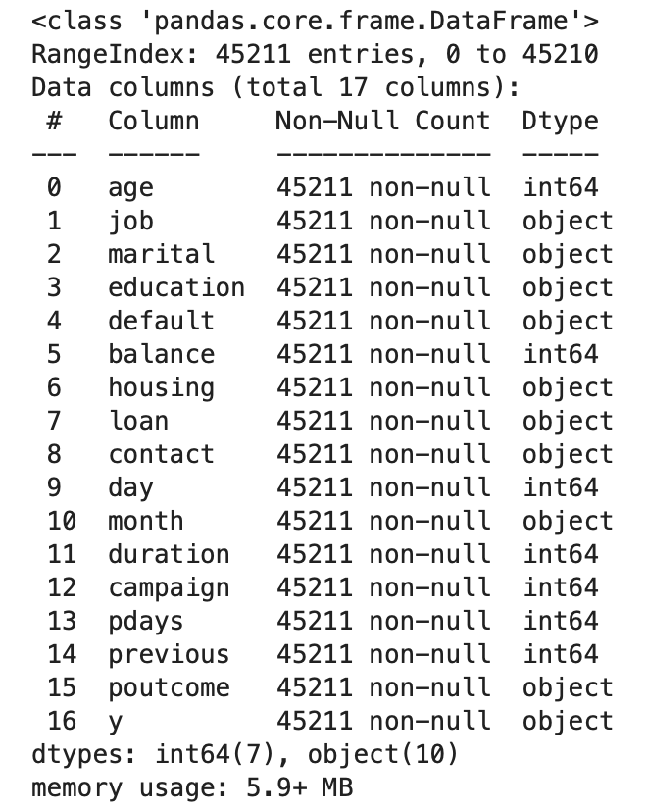
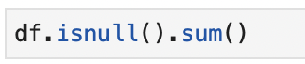
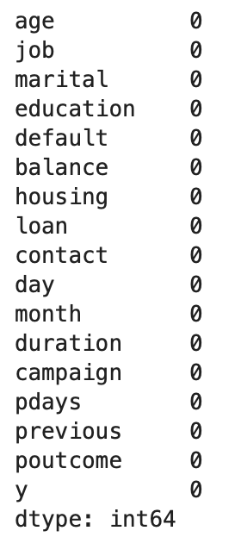
1. DATA CLEANSING
A. Handle Missing Values
Result :
Tidak terdapat missing value pada dataset, sehingga tidak perlu dihandle
Keterangan : Tampilan dataset

Slide 3
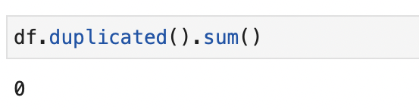
1. DATA CLEANSING
B. Handle Duplicated Data
Result :
Tidak terdapat duplicated data pada dataset, sehingga tidak perlu dihandle
Keterangan : Tampilan dataset

Slide 4
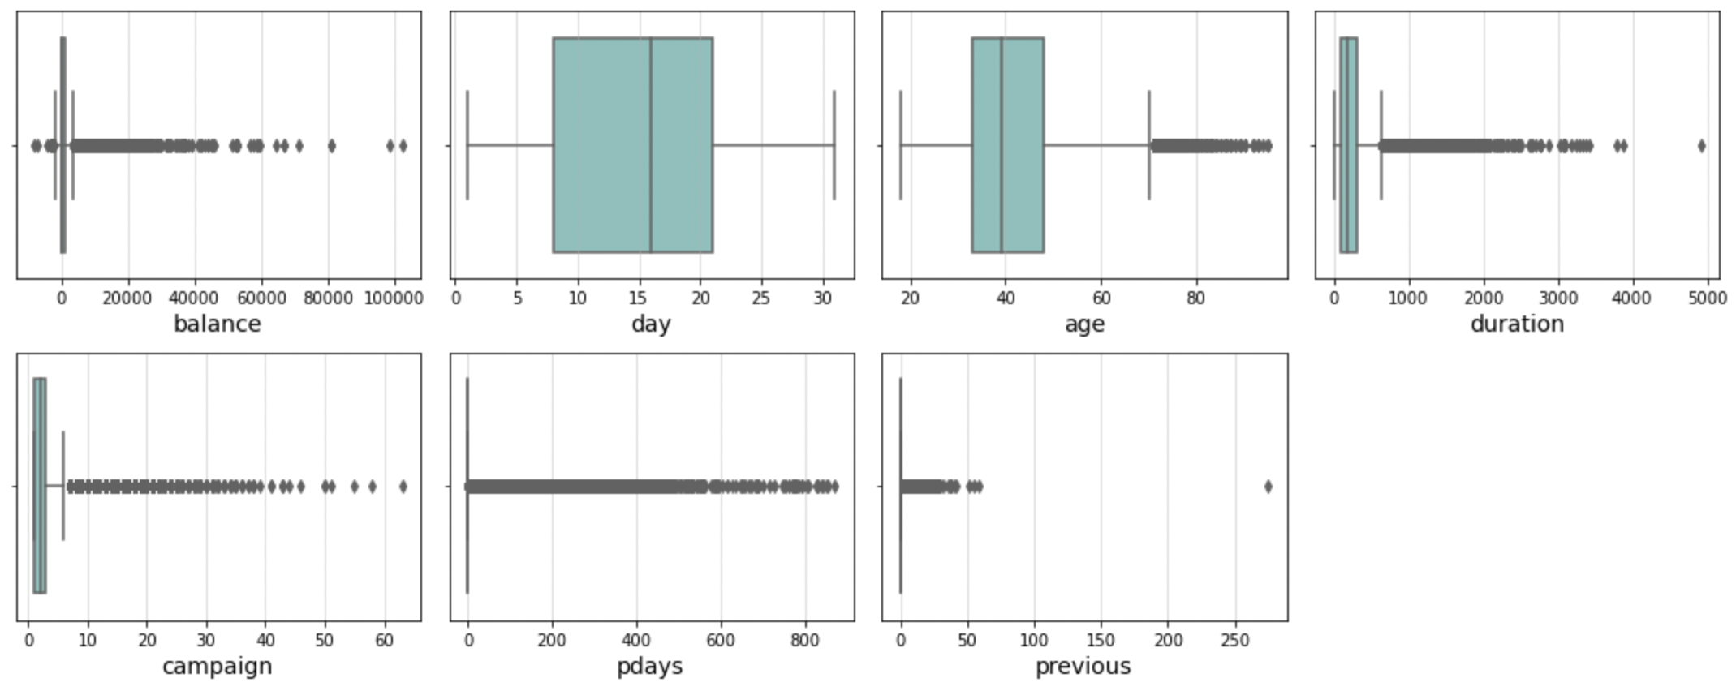
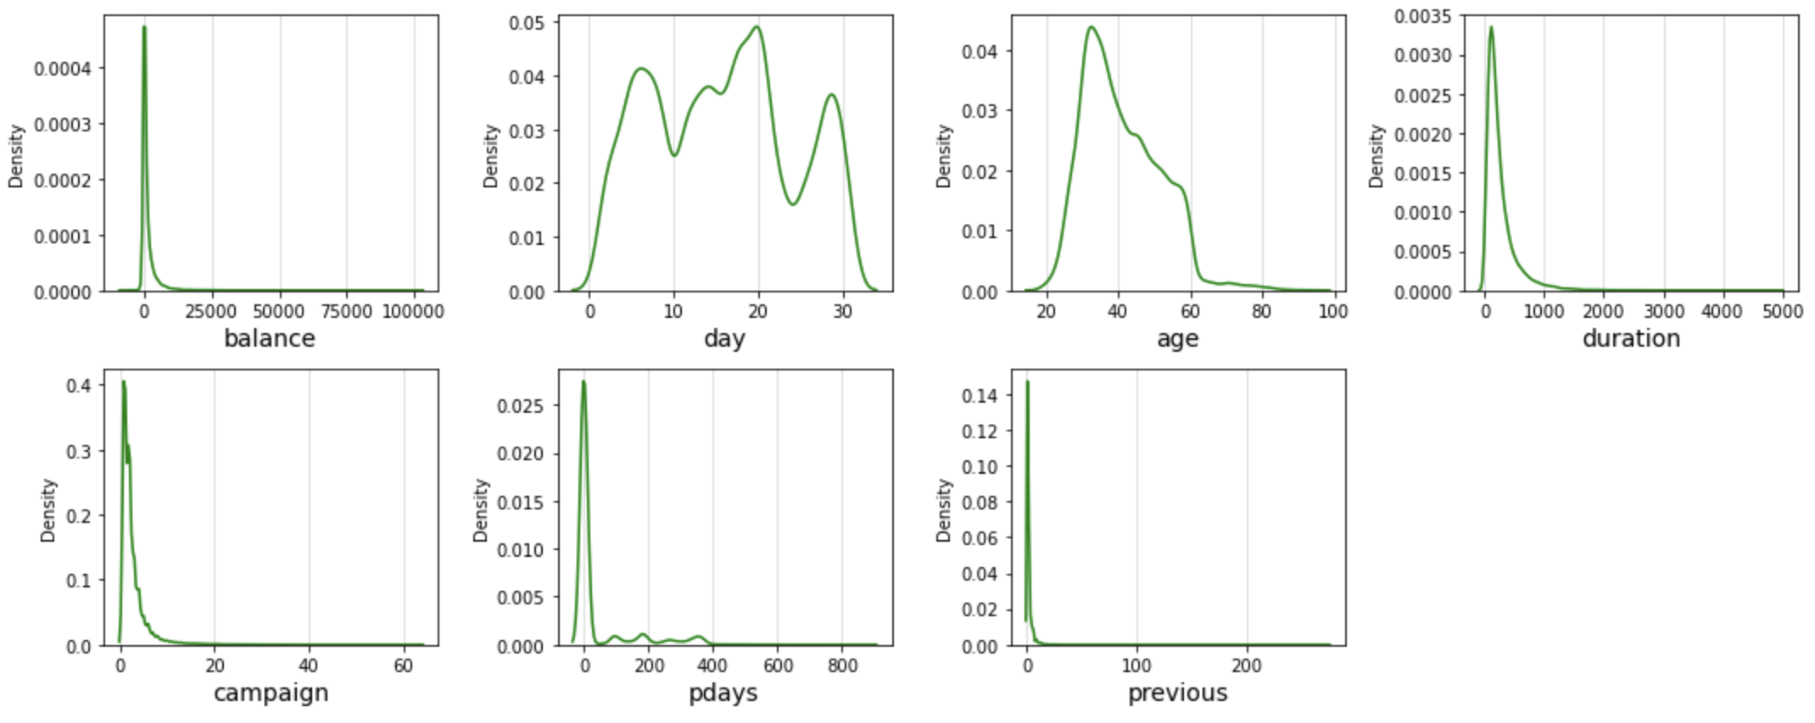
1. DATA CLEANSING
C. Handle Outliers
Kondisi Feature Numerik sebelum dilakukan metode Z-score
Keterangan : Tampilan kolom balance
Keterangan : Tampilan kolom day
Keterangan : Tampilan kolom age
Keterangan : Tampilan kolom duration

Slide 5
1. DATA CLEANSING
C. Handle Outliers
Kondisi Feature Numerik sebelum dilakukan metode Z-score
Keterangan : Tampilan kolom campaign
Keterangan : Tampilan kolom pdays
Keterangan : Tampilan kolom previous

Slide 6
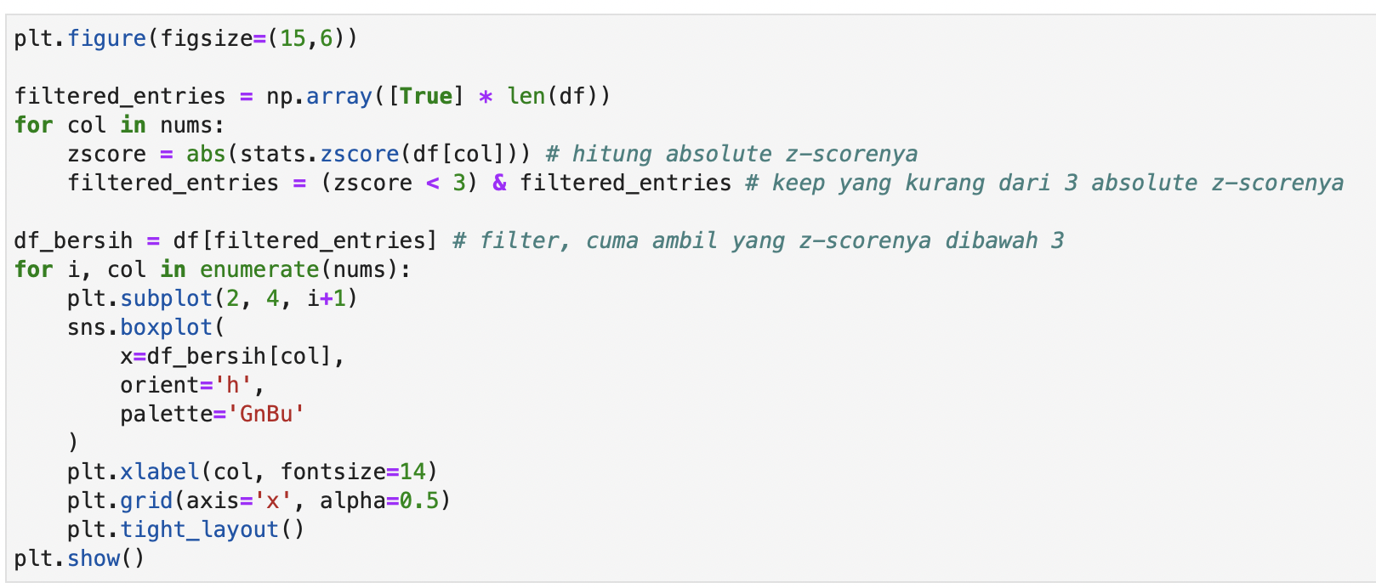
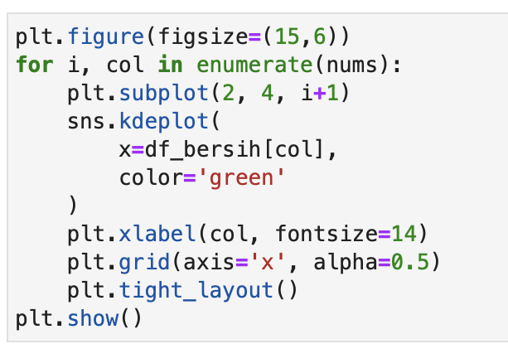
1. DATA CLEANSING
C. Handle Outliers
Handling outliers dengan metode Z-score

Slide 7
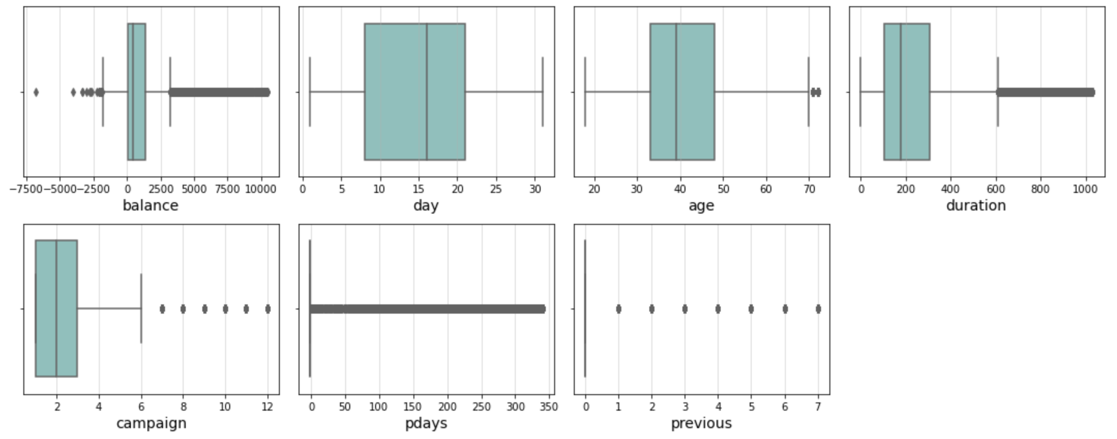
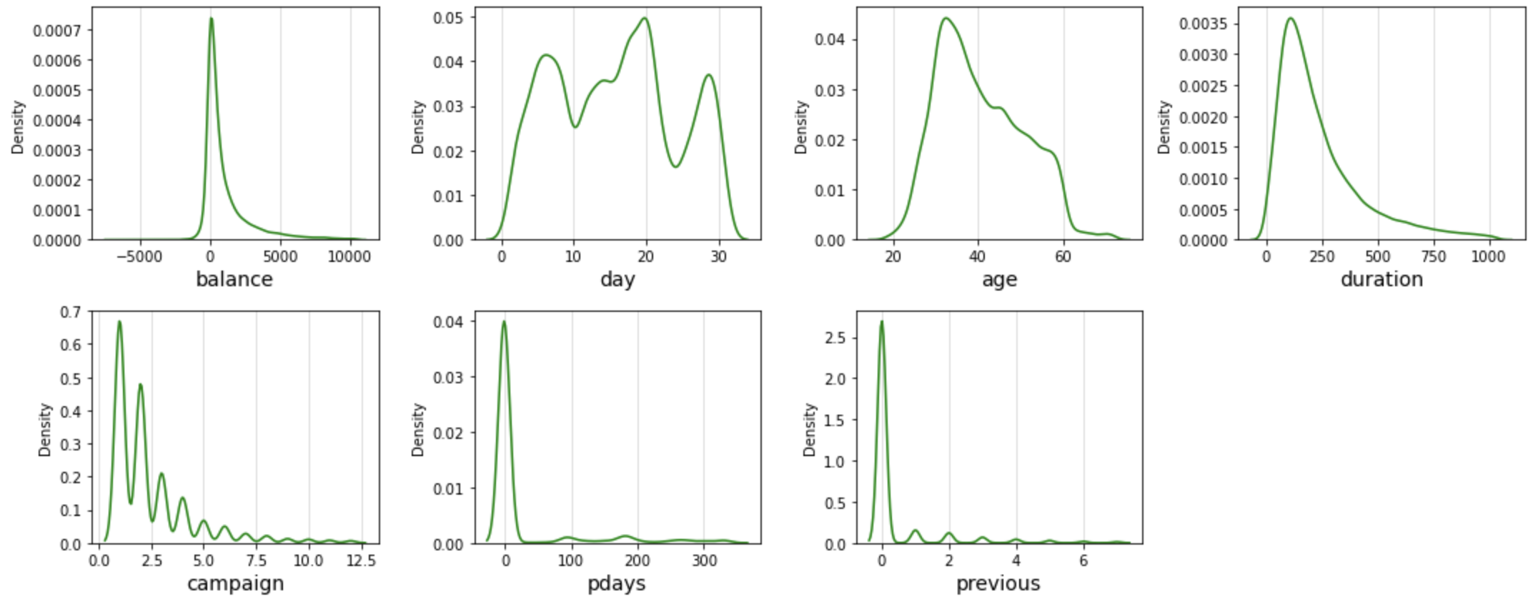
1. DATA CLEANSING
C. Handle Outliers
Kondisi Feature Numerik setelah dilakukan metode Z-score
Keterangan : Tampilan kolom balance
Keterangan : Tampilan kolom day
Keterangan : Tampilan kolom age
Keterangan : Tampilan kolom duration

Slide 8
1. DATA CLEANSING
C. Handle Outliers
Kondisi Feature Numerik setelah dilakukan metode Z-score
Keterangan : Tampilan kolom campaign
Keterangan : Tampilan kolom pdays
Result :
Metode Z-score memiliki kemampuan yang baik untuk menghilangkan outliers. Terlihat pada kolom balance, campaign, duration, dan age mengalami penurunan outlier.
Terdapat 5002 baris yang terfilter oleh metode Z-score. Sehingga didapatkan jumlah baris setelah di filter outlier sebanyak 40.209
Keterangan : Tampilan kolom previous

Slide 9
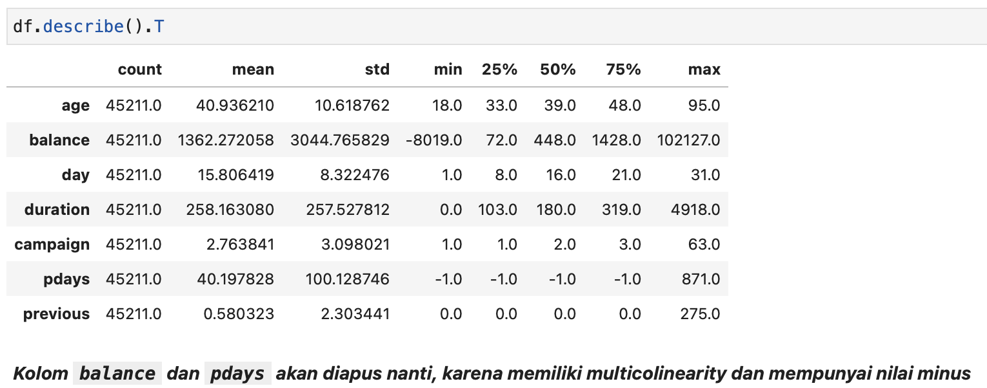
1. DATA CLEANSING
D. Feature Transformation
Tampilan statistic deskriptif feature numerik sebelum di normalisasi

Slide 10
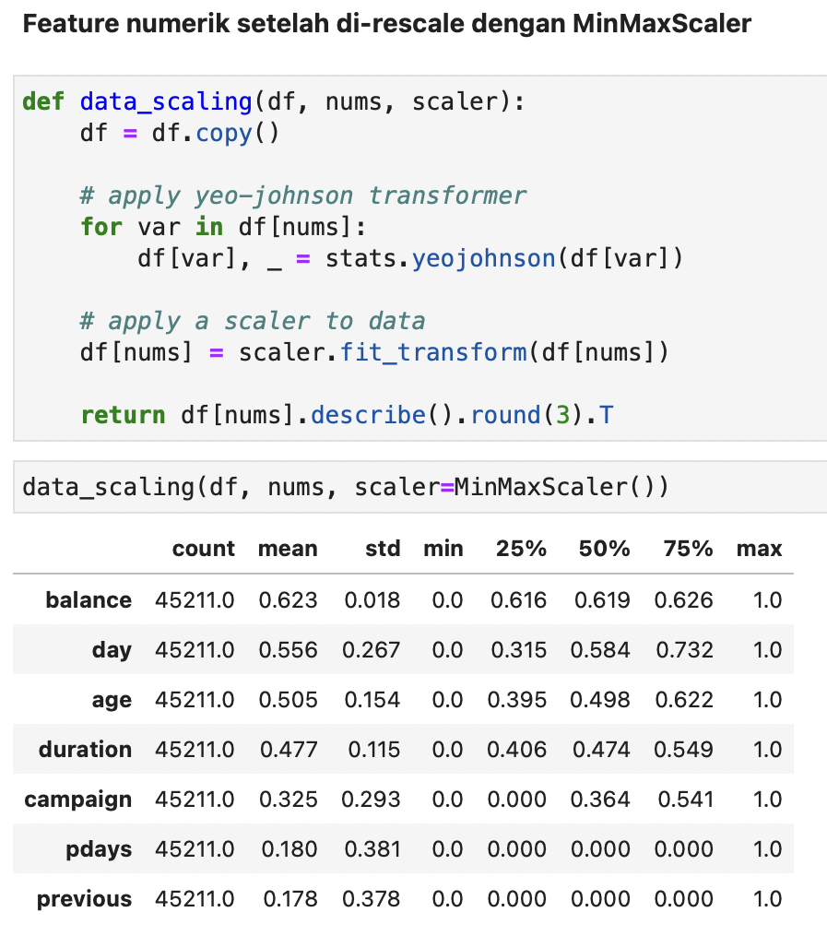
1. DATA CLEANSING
D. Feature Transformation
Normalisasi dengan menggunakan feature minmaxscaler
Result : Setelah dilakukan normalisasi dengan feature minmaxscaler nilai min dan max berubah menjadi 0 dan 1

Slide 11
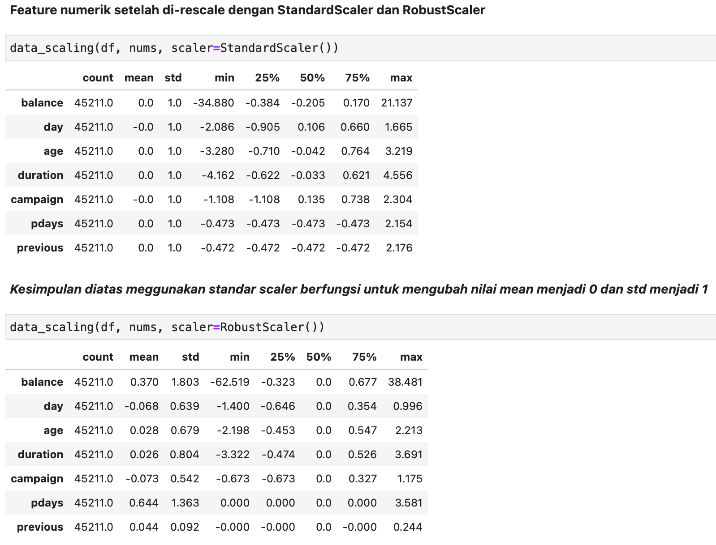
1. DATA CLEANSING
D. Feature Transformation
Standardization dengan menggunakan feature StandarScaler
Result :
Setelah dilakukan standardization dengan feature StandarScaler nilai mean menjadi 0 dan std menjadi 1

Slide 12
1. DATA CLEANSING
D. Feature Transformation
Standardization dengan menggunakan feature RobustScaler
Result :
Setelah dilakukan standardization dengan feature RobustScaler nilai median menjadi 0 dan range data menjadi diantara Q1 dan Q3
RobustScaler cocok digunakan untuk tipe data yang memiliki banyak outliers (robust terhadap outlier)

Slide 13
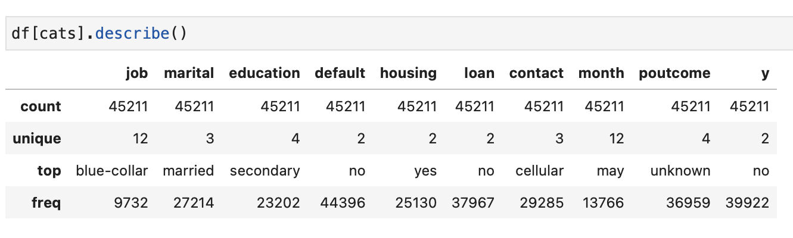
1. DATA CLEANSING
E. Feature Encoding
Tampilan data Kategorical
Feature Encoding yang digunakan :
OHE : Untuk kolom yang memiliki unique value < 5. Digunakan untuk kolom selain job dan month
Freq Encoding : Untuk kolom yang memiliki unique value >= 5. Digunakan untuk kolom job
Pembagian berdasarkan quarter (q1-q4) : Digunakan untuk kolom month

Slide 14
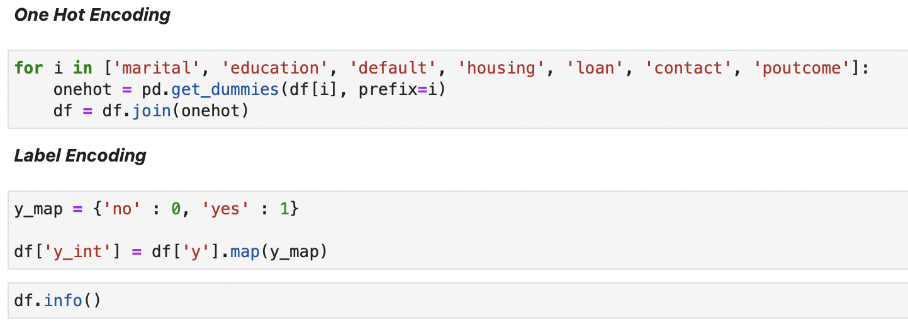
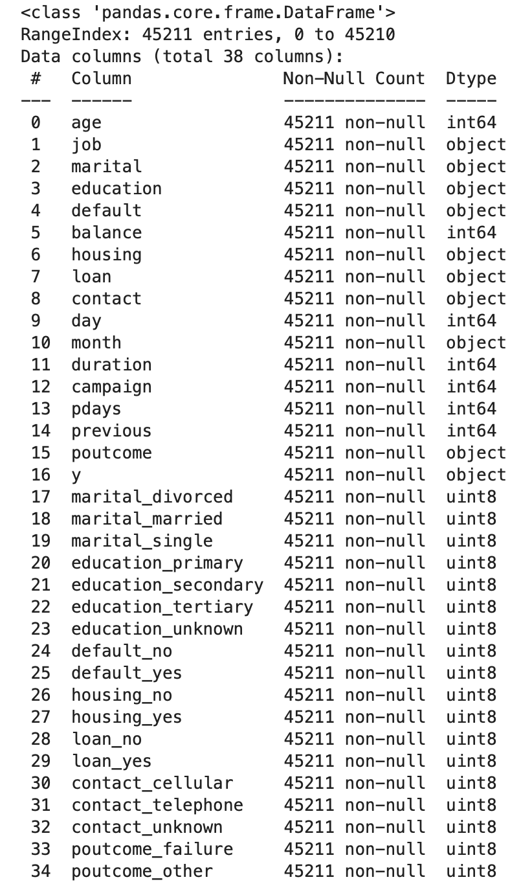
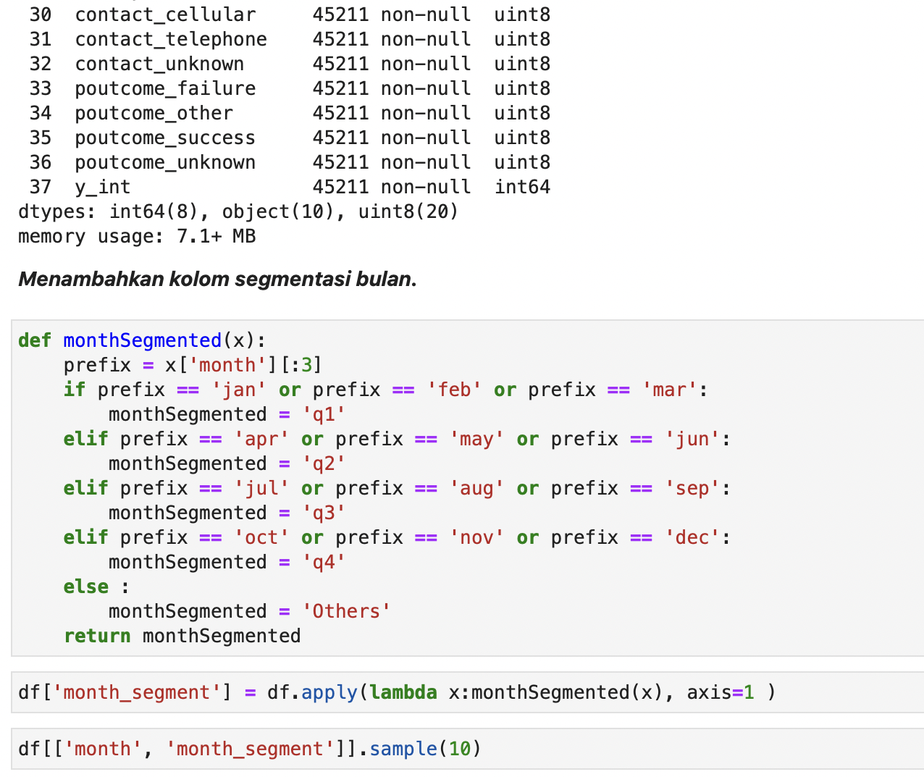
1. DATA CLEANSING
E. Feature Encoding

Slide 15
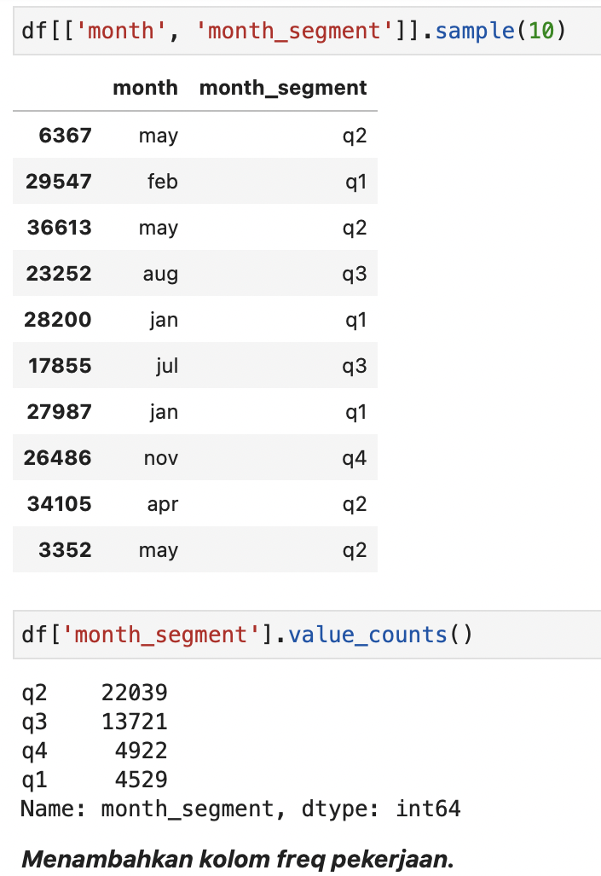
1. DATA CLEANSING
E. Feature Encoding

Slide 16
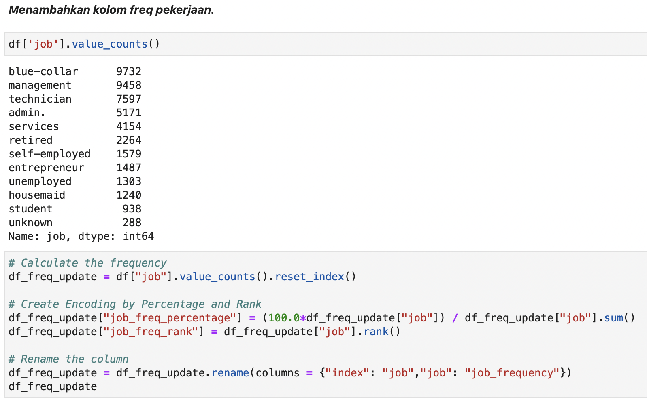
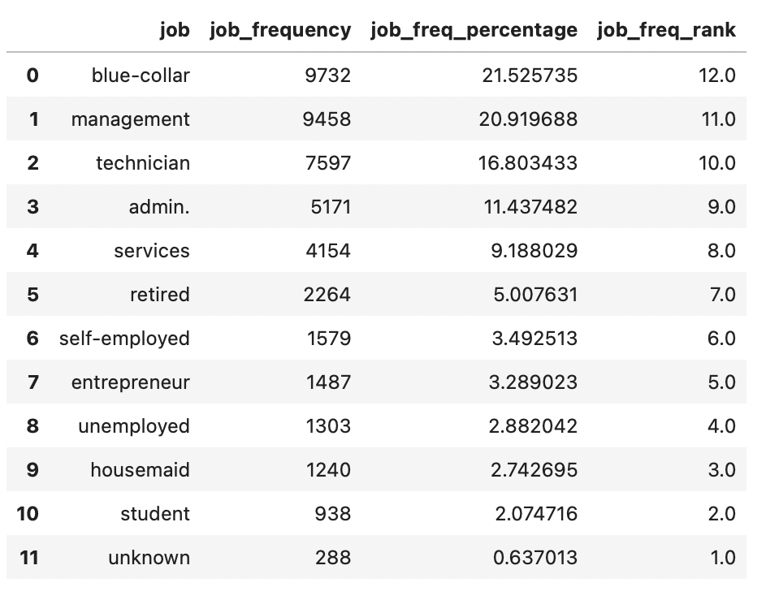
1. DATA CLEANSING
E. Feature Encoding

Slide 17
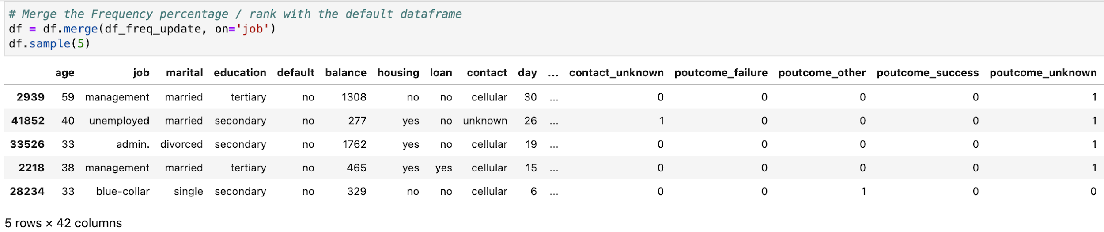
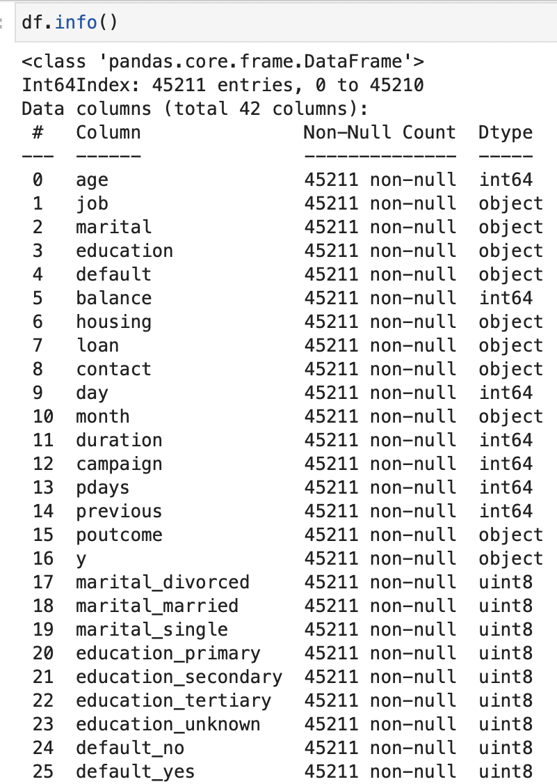
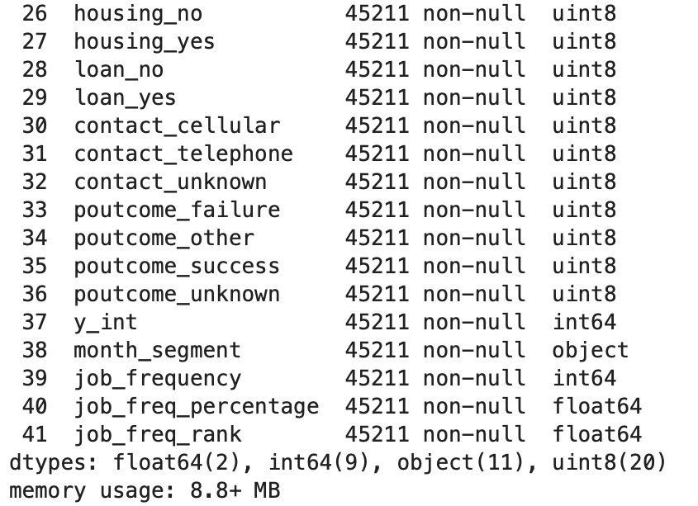
1. DATA CLEANSING
E. Feature Encoding

Slide 18
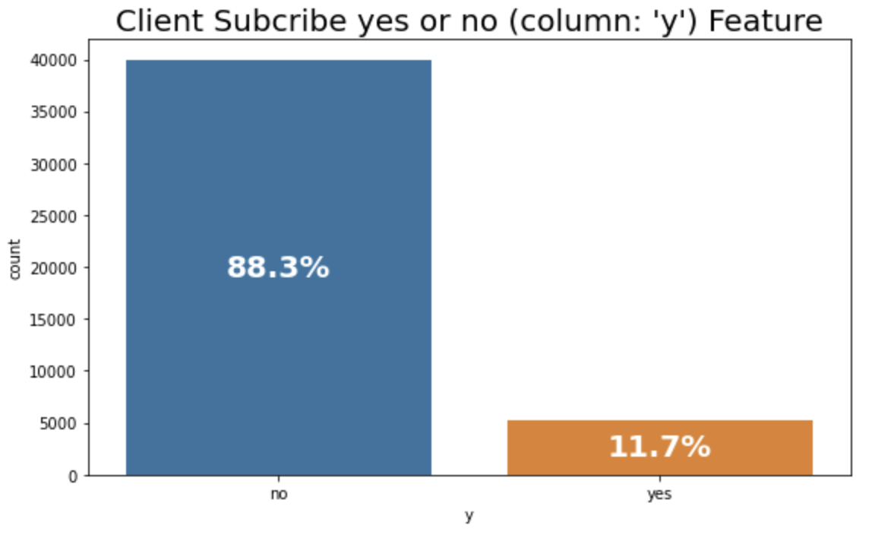
1. DATA CLEANSING
E. Imbalance Class
Handling Imbalance Class pada kolom Y (customer yang membuka deposito)
Strategi :
Melakukan resampling (oversampling, undersampling, atau over-undersampling) agar target class ration menjadi balance
Menggunakan metrik evaluasi model yang tepat seperti ROX-AUC atau f1-Score

Slide 19
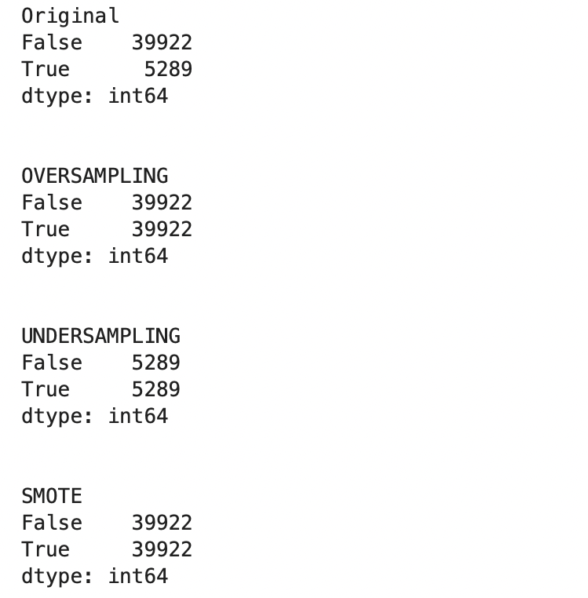
1. DATA CLEANSING
E. Imbalance Class
Handling Imbalance Class pada kolom Y (customer yang membuka deposito)
Result :
Pada keadaan awal distribusi No : Yes sebesar 39922 : 5289 atau 7.5 : 1
Setelah dilakukan imbalance class dengan menggunakan metode Oversampling , Undersampling, maupun SMOTE menghasilkan distribusi 1:1

Slide 20
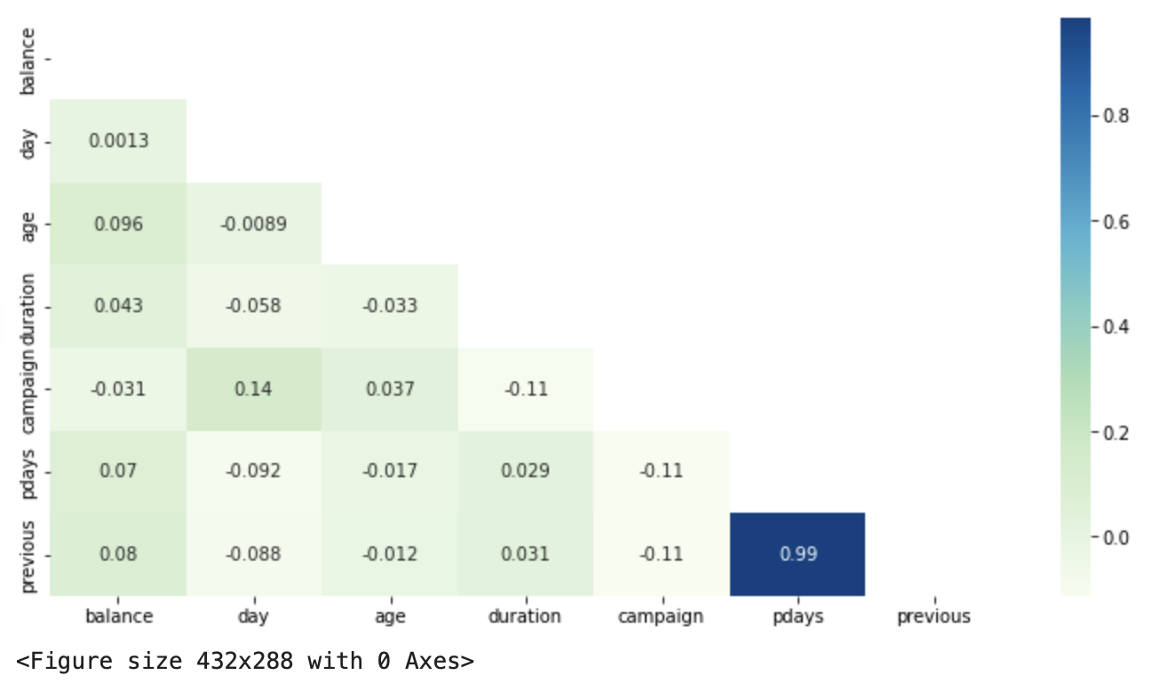
2. FEATURE ENGINEERING
A. Feature Selection
Result :
Terdapat mulcolinearity antara pdays dan previous, maka kolom `pdays` akan di drop.
Pdays di drop karena korelasi antara pdays dengan kolom lain lebih kecil dibandingkan korelasi antara previous dengan kolom lain

Slide 21
2. FEATURE ENGINEERING
B. Feature Extraction
Terdapat 2 fitur baru yg dibuat, yaitu:
month_segment yg merubah kolom `month`, karena nilai unique valuenya sangat besar, yaitu 12 maka diperkecil menjadi 4, yaitu dengan melakukan segmentasi berdasarkan, quartil (q1-q4).
job_freq yg merubah kolom `job`, karena nilai unique valuenya sama dengan kolom `month`, yaitu 12 maka dilakukan feature engineering dengan mengganti kolom `job` berdasarkan freq nilai banyaknya muncul job tersebut.

Slide 22
2. FEATURE ENGINEERING
C. Feature Engineering
Feature baru yg diharapkan dapat membantu performance customer tertarik membuka deposito, yaitu:
Gender
Jenis Deposito yang diberikan kepada nasabah
Casback/promo setiap melakukan pembukaan deposito
Nominal minimal pembukaan deposito

